Slide 1
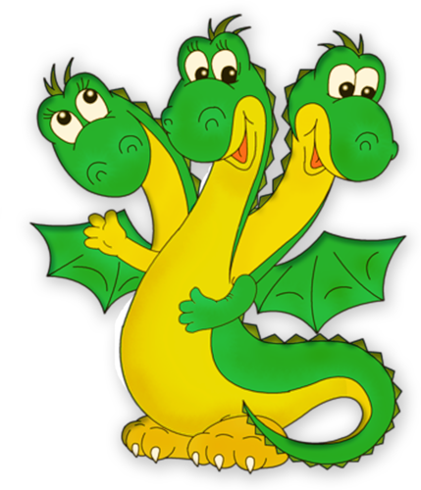
ВЕСЕЛИЙ ЗООПАРК
Музика 3 клас

Slide 2
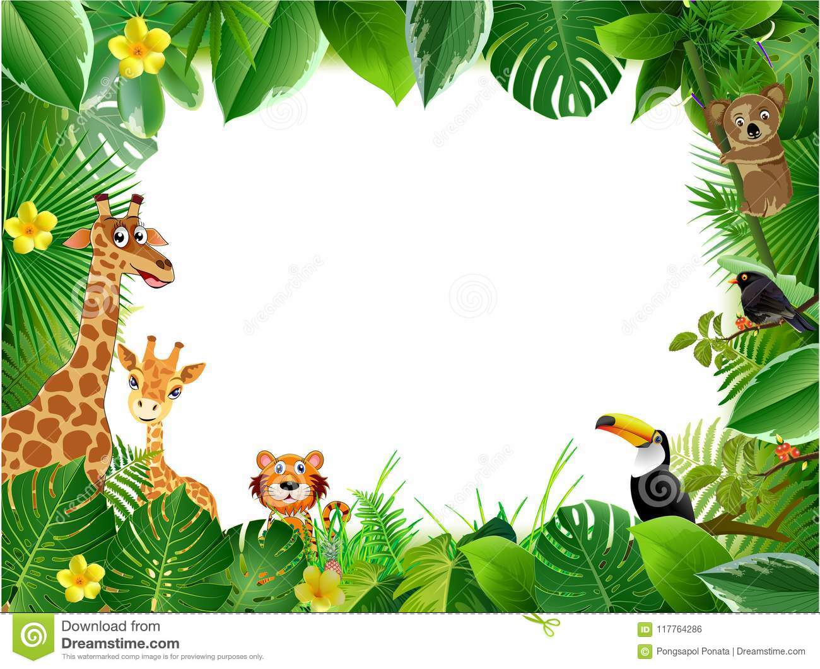
Пригадайте, що таке сюїта?
Сюїта – твір, який складається з кількох п'єс, різних за характером, але написаних на одну тему.

Slide 3
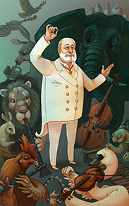
Французький композитор Сен-санс написав сюїту “Карнавал тварин”.

Slide 4
Ви пам'ятаєте, що таке пауза?
Послухайте п'єсу “Кенгуру”. Метушливі стрибки тварини композитор зображує за допомогою коротких звуків і пауз.
Пауза – це позначка мовчання у
музиці. Паузи як і ноти бувають різними за тривалістю.

Slide 5
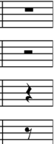
Тривалість пауз
ціла
половинна
четвертна
восьма

Slide 6
Як композитор “зобразив” кенгуру і слона?
Чи відчутно в музиці як стрибає кенгуру?
Чи змінюються темп і ритм у цій п'єсі?
Чи можна за допомогою музики здогадатися, що робить слон?
Виберіть танець, який виконує слон.

Slide 7
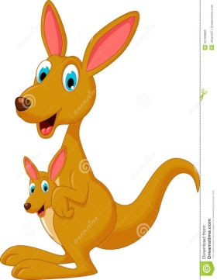
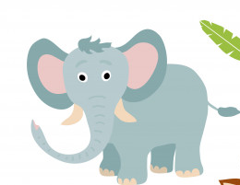
ПОЛЬКА
ГОПАК
ВАЛЬС
МАЗУРКА
темп
швидкий повільний
ритм
розмірений уривчастий

